Slide 1
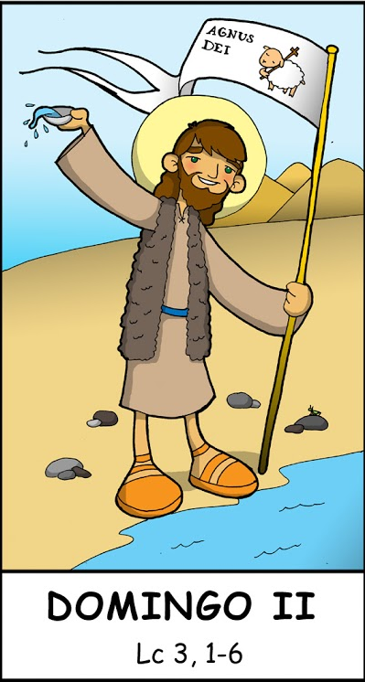
Ministerio amigos de Jesús y María
ciclo “C”, II Domingo de Adviento
Juan el Bautista en el desierto: preparen el camino del Señor
Lucas 3, 1-6

Slide 2
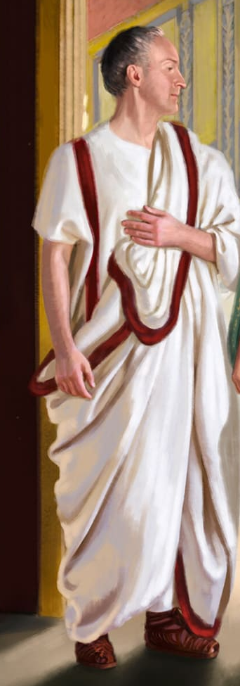
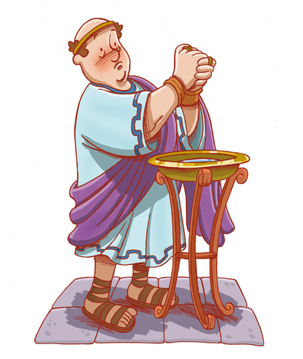
Juan el Bautista en el desierto: preparen el camino del Señor…
En el año décimo quinto del reinado del César Tiberio,
siendo Poncio Pilato procurador de Judea;

Slide 3
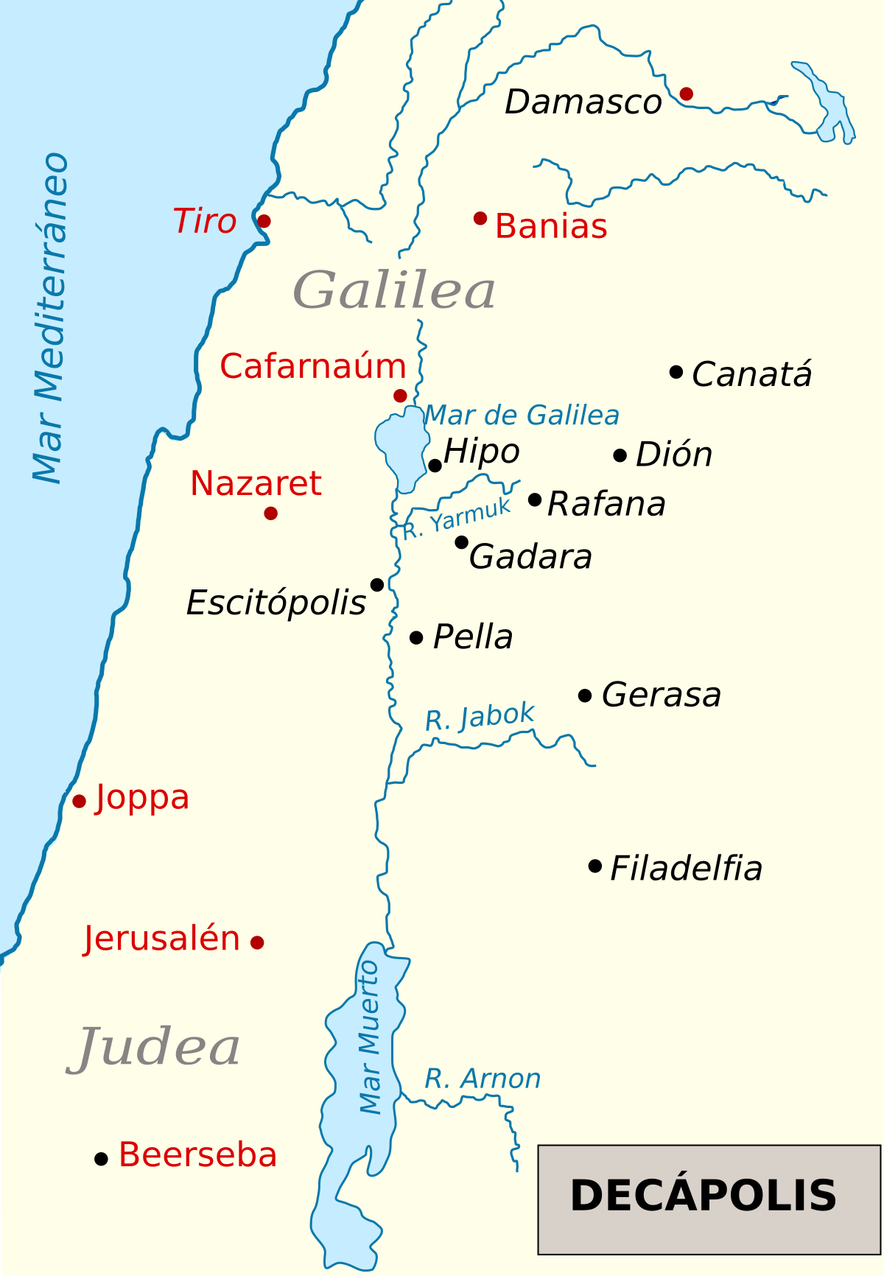
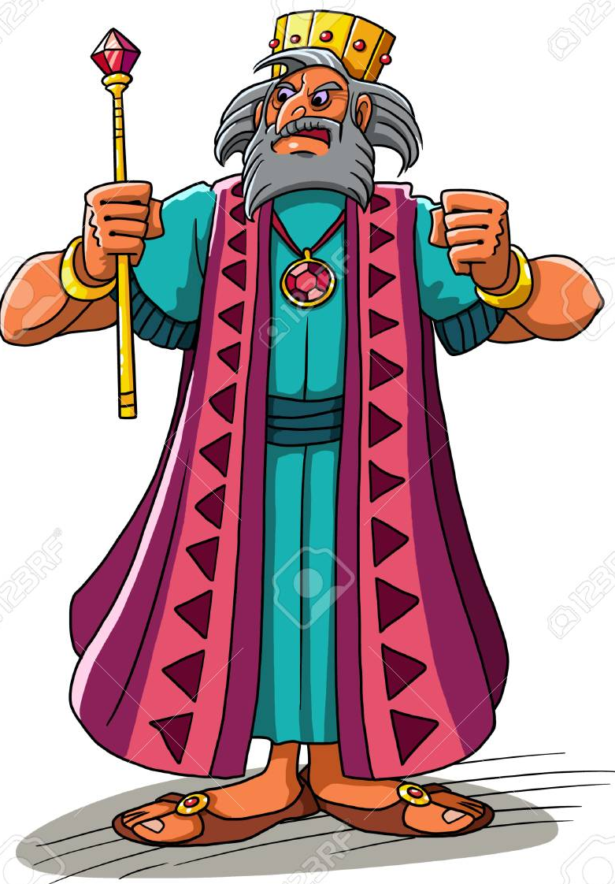
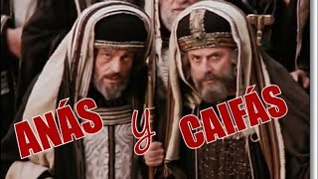
Herodes, tetrarca (Gobernador) de Galilea; su hermano Filipo, tetrarca de las regiones de Iturea y Traconítide; y Lisanias, tetrarca de Abilene;
bajo el pontificado de los sumos sacerdotes Anás y Caifás

Slide 4
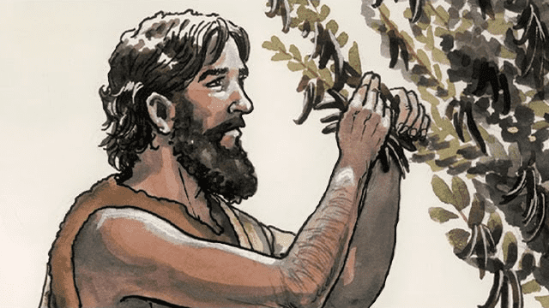
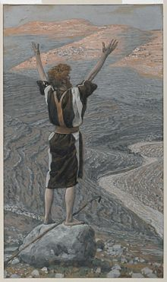
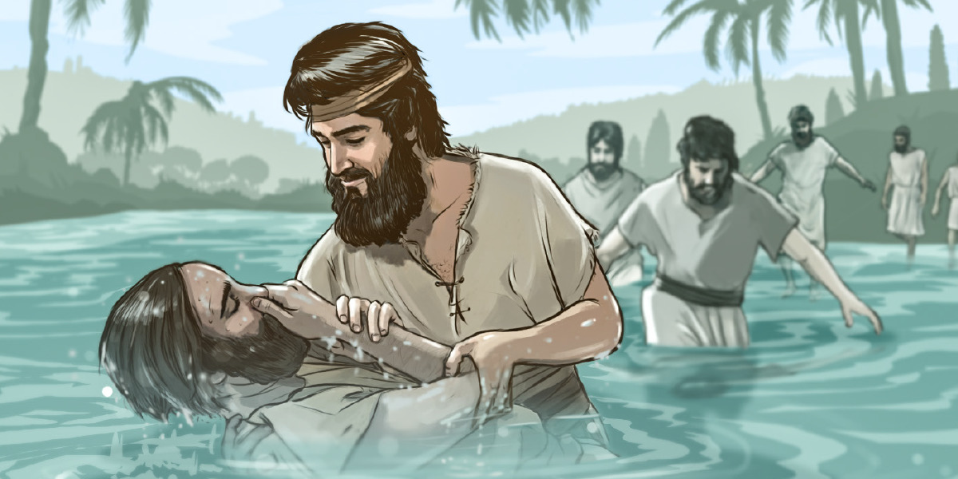
vino la palabra de Dios en el desierto sobre Juan, hijo de Zacarías
Entonces comenzó a recorrer toda la zona del Jordán, predicando un bautismo de penitencia para el perdón de los pecados, como está escrito en el libro de las predicciones del profeta Isaías:

Slide 5

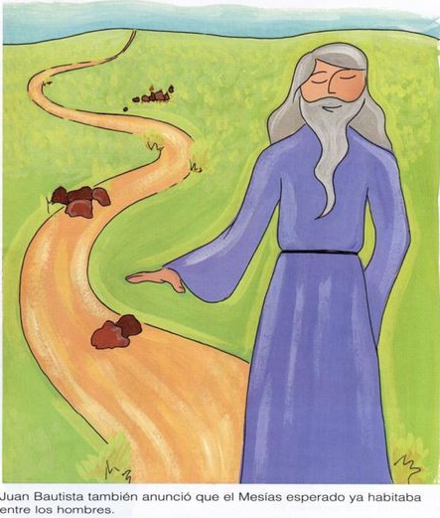
Ha resonado una voz en el desierto: Preparen el camino del Señor, hagan rectos sus senderos. Todo valle será rellenado, toda montaña y colina, rebajada; lo tortuoso se hará derecho, los caminos ásperos serán allanados y todos los hombres verán la salvación de Dios.
Palabra del Señor
Gloria a Ti Señor Jesús

Slide 6
REFLEXIÓN

Slide 7
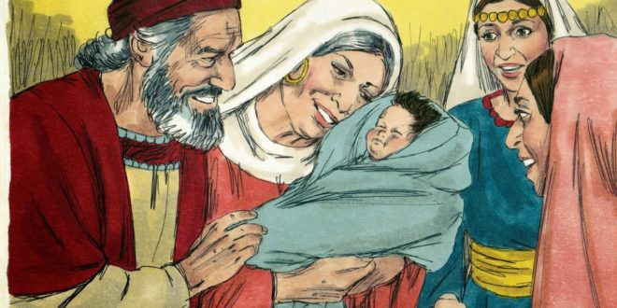
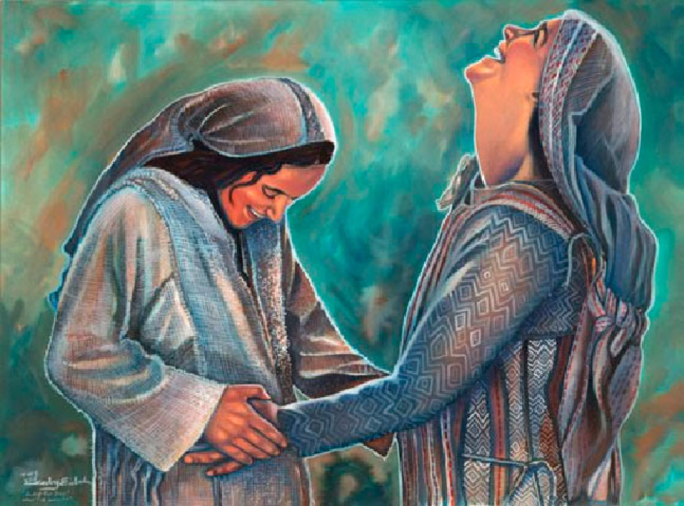
¿Quién es Juan el Bautista?
Juan es el hijo del sacerdote Zacarías y de Isabel, la prima de la Virgen María, y primo de Jesús.

Slide 8
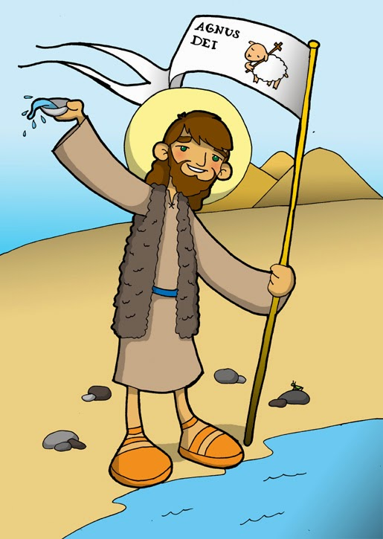
¿Cómo vivía Juan?
Él vivía en el desierto, vestido con una túnica de pelo de camello, ceñida con un cinturón de cuero, y se alimentaba de saltamontes y de miel silvestre.

Slide 9
¿Por qué vivía así?
Solo le importaba acercarse a Dios y pasaba su tiempo orando y haciendo sacrificio.

Slide 10
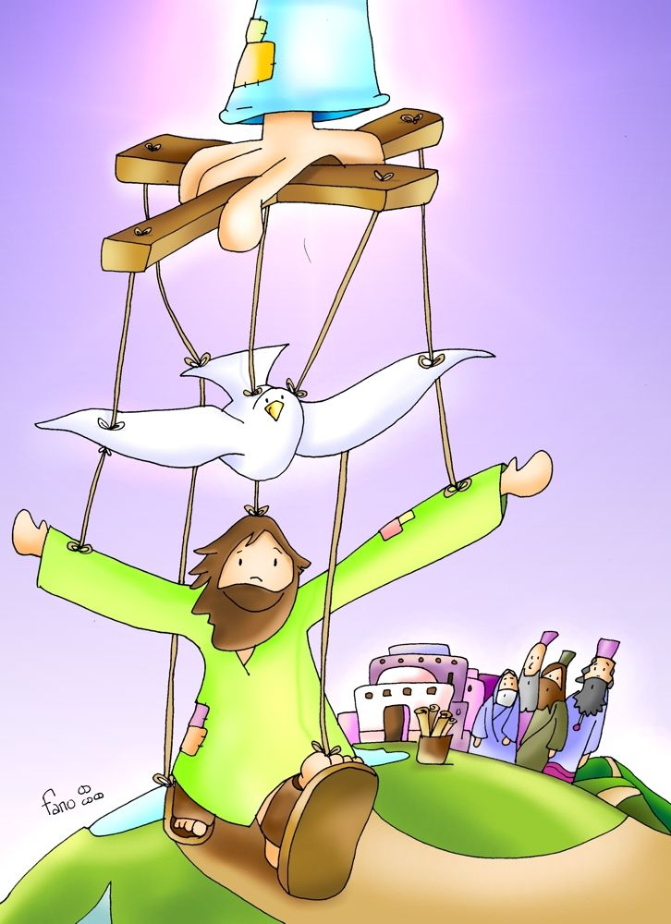
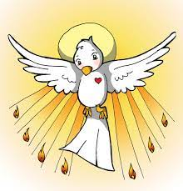
El evangelio dice que la palabra de Dios vino sobre Juan. ¿Qué significa esto?
El Espíritu Santo le habló a su corazón

Slide 11
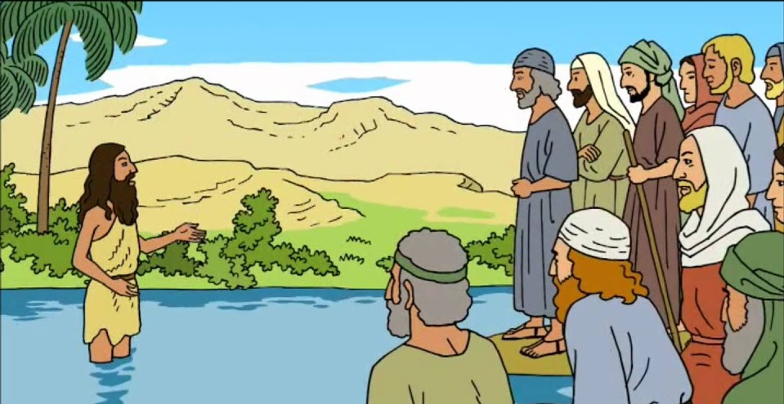
¿Qué hizo Juan cuando recibió la palabra de Dios?
Comenzó a recorrer la zona del Jordán, predicando un bautismo de penitencia para el perdón de los pecados.

Slide 12

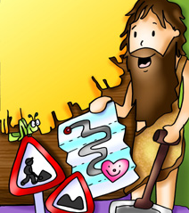

¿Qué significa esto?
Juan predicaba que se arrepientan de sus pecados, y hagan penitencia para después bautizarse con agua en preparación para la venida del Salvador.
Este bautizo significaba un cambio de vida, una CONVERSION, donde Dios está en el centro.
La PENITENCIA es un sacrificio para reparar la ofensa a Dios.

Slide 13
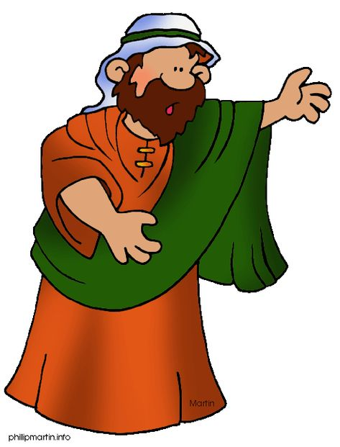
El profeta Isaías casi 1000 años antes había predicho a Juan.
¿Qué había dicho Isaías?
Ha resonado una voz en el desierto: Preparen el camino del Señor.

Slide 14

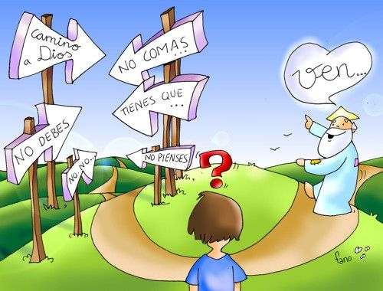
Igual el evangelio nos pide a nosotros un cambio de vida para preparar la venida de Jesús a nuestro corazón.
¿Qué cambios podemos hacer para que nuestro corazón esté listo para Navidad?
Compartir

Slide 15
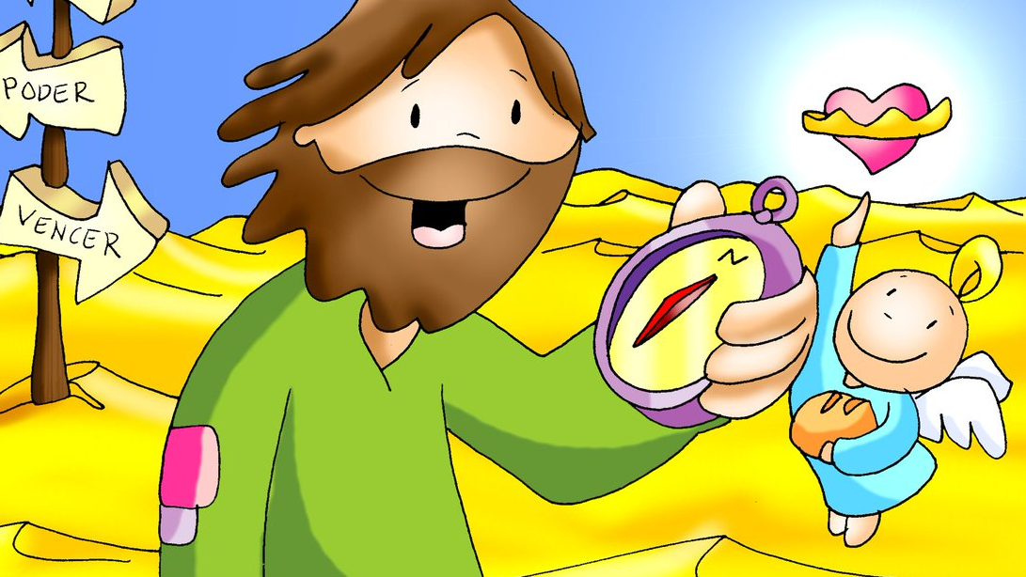
actividades

Slide 16
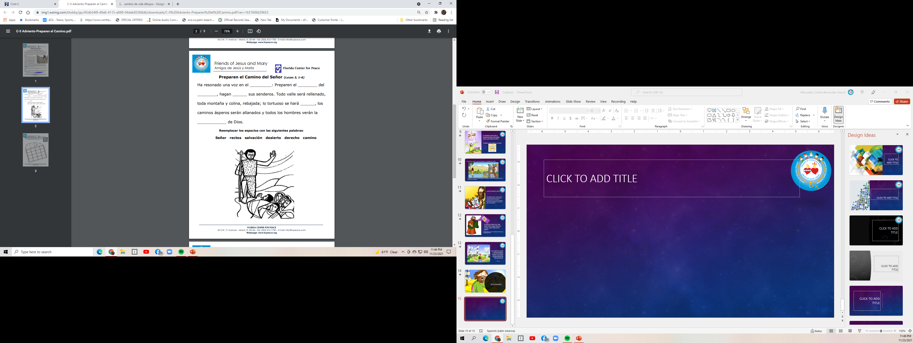
desierto
camino
Señor
rectos
derecho
salvación
Completar las palabras
del Evangelio

Slide 17
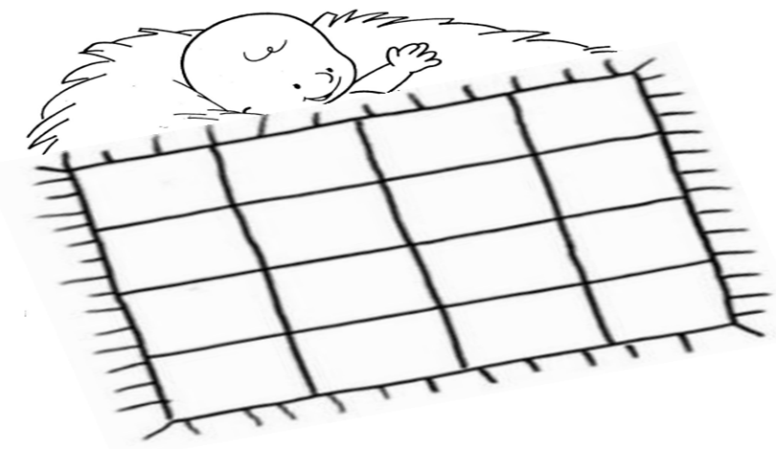

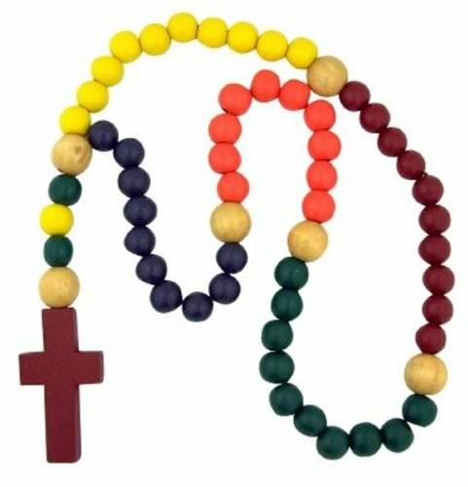
















PERDONAR
PREPARAR TU CORAZON PARA RECIBIR AL NIÑO JESUS.
Escribir o pintar en algunos rectángulos de la colcha buenas obras, sacrificios, y oraciones que piensan hacer para preparar su corazón para que esté cálido y confortable cuando nazca Jesús en Navidad. Colorear.
OBEDECER
AMAR
AYUDAR
COMPARTIR
SACRIFICAR

Slide 18
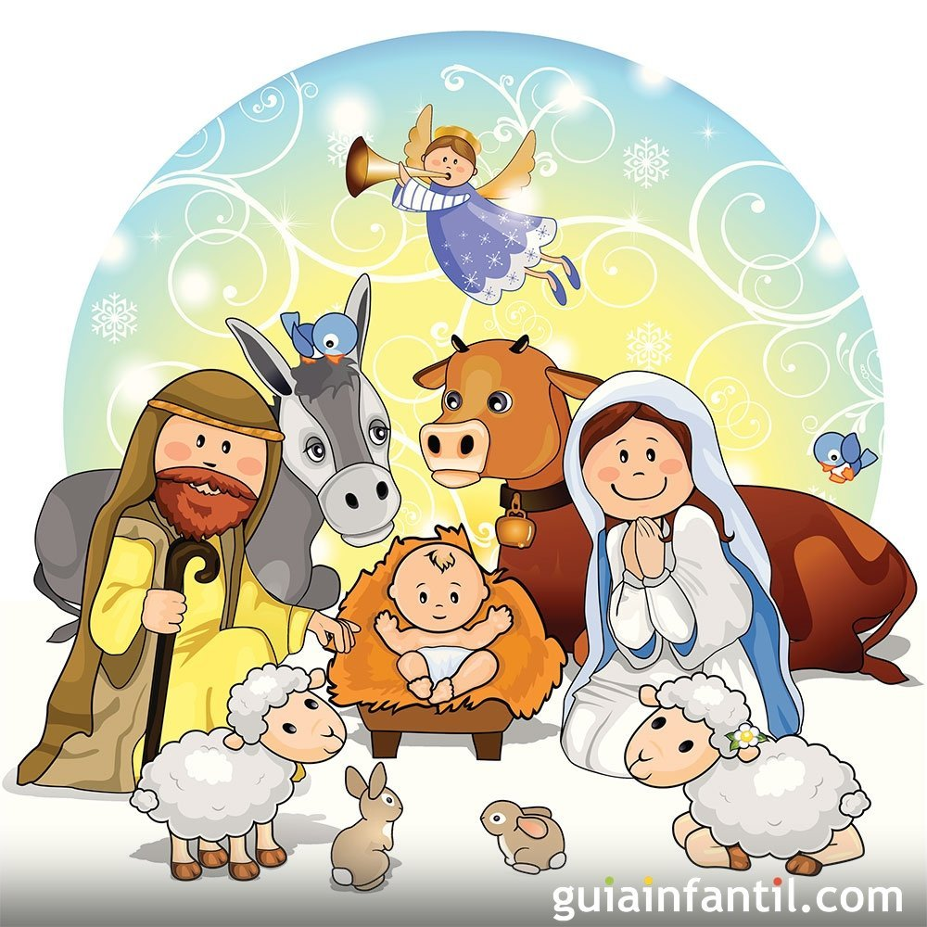
oración
Señor, te estamos esperando. Ayúdanos para que cuando llegues en esta Navidad, encuentres que nuestro amor y respeto en la familia ha crecido. Que nos encuentres caminando con honradez y en sinceridad y cariño de unos para los otros. Amén.

Slide 19

CANCIÓN DE ADVIENTO
https://youtu.be/DdeXuXOH5ew

Slide 20

vIENES POR MÍ - Canción de Adviento / Navidad https://youtu.be/M-iM6UVD40E

